Slide 1
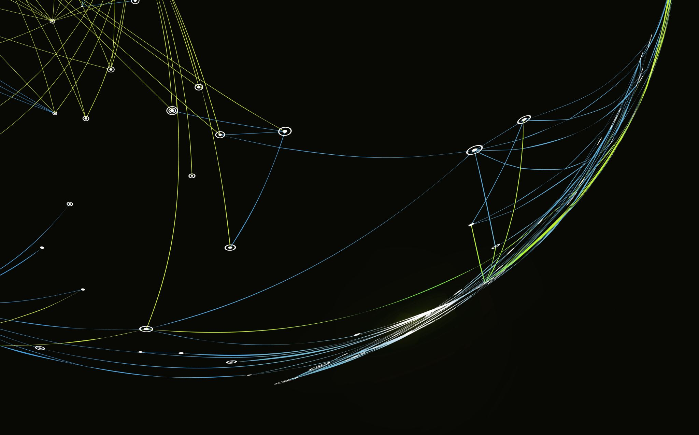
GAZİ ÜNİVERSİTESİ
UÇUŞ REZERVASYON SİSTEMİ PROJESİ

Slide 2
PROJEMİZE KATKIDA BULUNANLAR
Saygıdeğer hocalarımız: Doç. Dr. Murat DÖRTERLER , Arş. Gör. Büşra DUYGU ÇELİK, Arş. Gör. Ömer Ayberk ŞENCAN
Değerli öğrencilerimiz: Süleyman Yalçın, Enes Özmekik , Harun Reşit Mercan
23181616054 23181616021 23181616055

Slide 3
Uçuş Rezervasyon Sistemi
Bu program, basit bir uçuş rezervasyon sistemi simüle etmek amacıyla C programlama dilinde yazılmıştır. Sistem, kullanıcılara rezervasyon yapma, iptal etme ve mevcut rezervasyonları görüntüleme imkanı sunar.

Slide 4
Projemizin Amaçları
Uçuş Bilgilerini Yönetme:
  Program, çeşitli uçuşların bilgilerini (uçuş numarası, kalkış şehri, varış şehri, bilet fiyatı) tutar ve yönetir.
Rezervasyon İşlemleri:
  Kullanıcılara uçuş rezervasyonu yapma ve iptal etme imkanı sunar.
Dosya İşlemleri:
  Mevcut rezervasyonları bir dosyaya kaydedip, dosyadan okuma işlemlerini gerçekleştirir.
Bilet Satın Alma:
  Kullanıcılara bilet satın alma imkanı sunar.

Slide 5
Projemizin Kullanıcıya Sağladığı Faydalar
Uçuş Bilgilerini Düzenleme:
  Uçuş bilgilerini program aracılığıyla kolayca düzenleyebilir ve güncelleyebilirsiniz.
Rezervasyon Takibi:
  Kullanıcılar tarafından yapılan rezervasyonları takip edebilir ve yönetebilirsiniz.
Bilet Satışı:
  Kullanıcılar bilet alışverişi yapabilir ve ödeme işlemlerini gerçekleştirebilirsiniz.
  Sade ve anlaşılır olması sebebiyle kullanıcıyı gereksiz seçeneklerden kurtarabilirsiniz.
Veri Saklama ve Geri Yükleme:
  Mevcut rezervasyonları bir dosyaya kaydederek, programın yeniden başlatılması veya verilerin korunması sağlanır.

Slide 6
Arayüz ve Senaryo
Kullanıcı Arayüzü
Kullanıcıya, rezervasyon iptali, rezervasyonları görüntüleme ve bilet alma gibi seçenekler sunulur. Kullanıcı ID'si ile rezervasyon yapma işlemi gerçekleştirilir.
Örnek Kullanım Senaryosu
Kullanıcı, menüden rezervasyon iptali yapabilir.
Rezervasyonları görüntüleyebilir.
Bilet alabilir, bu esnada kredi kartı bilgileri istenir.
Program sonlandığında, yapılan değişiklikler "rezervasyon7.txt" dosyasına kaydedilir.

Slide 7
Projeyi Geliştirme Önerileri
1. Kullanıcı hesabı ve bilgileri doğrulama sistemi eklenebilir.
2. Daha detaylı bir ödeme sistemi kullanıcıya sunulabilir.
3.Uçuş süreleri ve saatleri hakkında bilgi veren sistem eklenebilir.
4.Daha fazla uçuş güzergahı projeye eklenebilir.

Slide 8
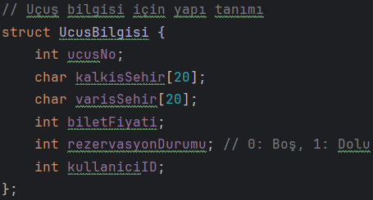
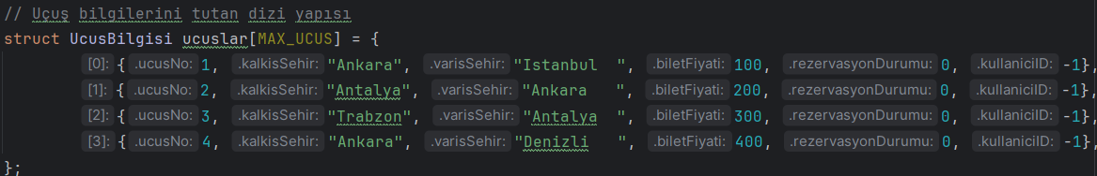
Kullanılan Yapılar ve Fonksiyonlar

Slide 9
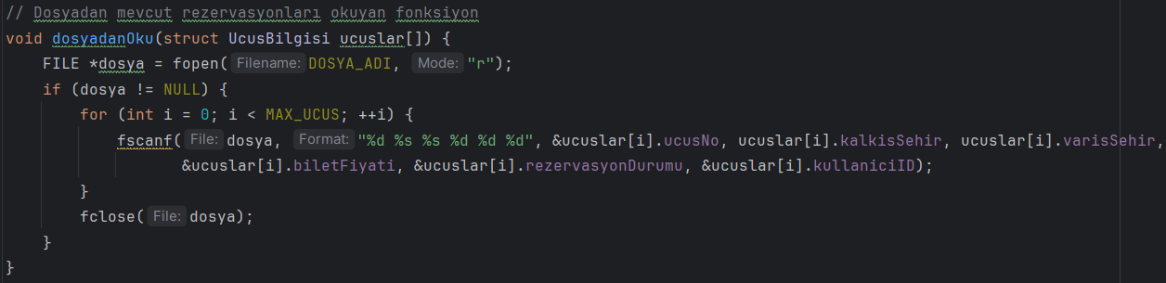
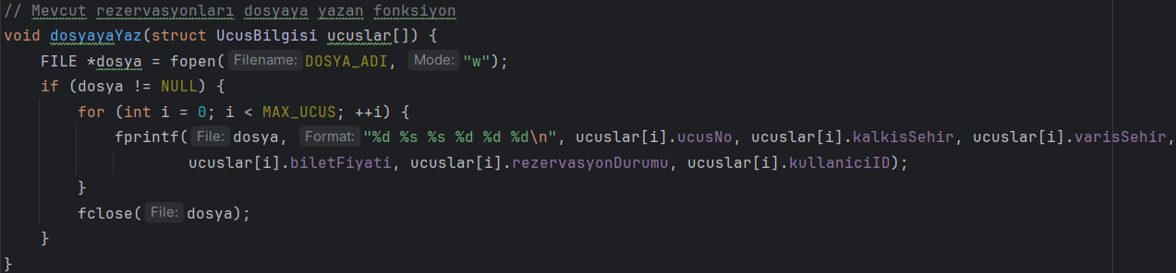
Kullanılan Yapılar ve Fonksiyonlar

Slide 10
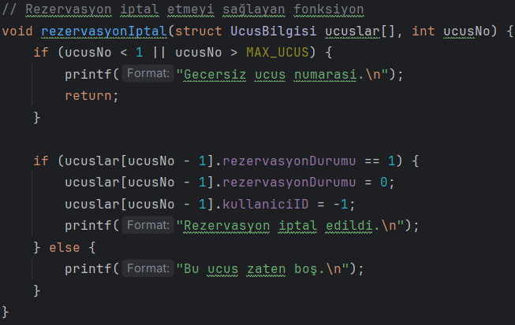
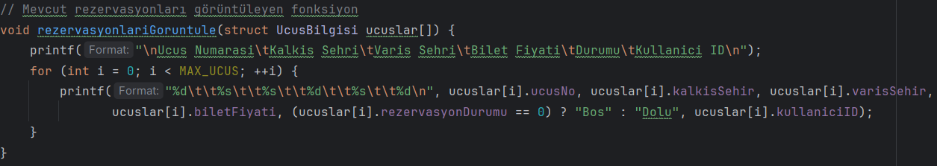
Kullanılan Yapılar ve Fonksiyonlar

Slide 11
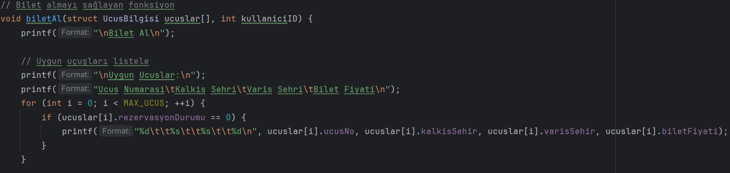
Kullanılan Yapılar ve Fonksiyonlar

Slide 12
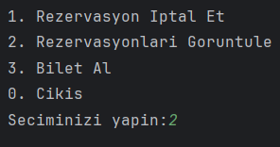
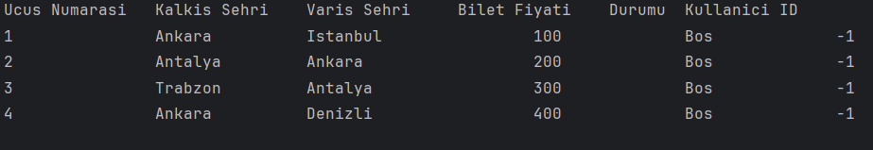
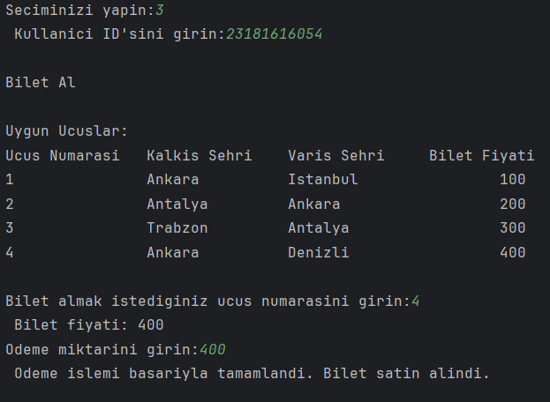
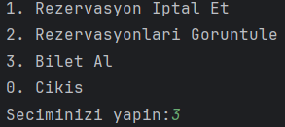
Girdi ve Çıktı Değerleri

Slide 13
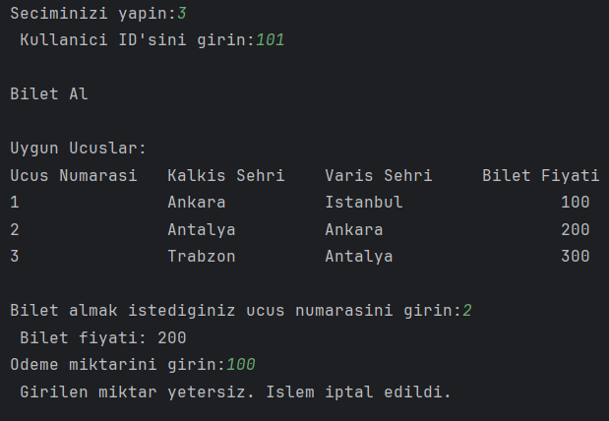
Girdi ve Çıktı Değerleri

Slide 14
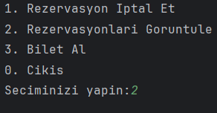
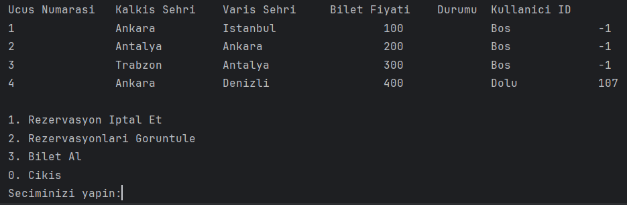
Girdi ve Çıktı Değerleri

Slide 15
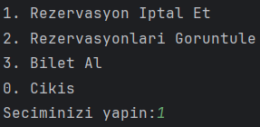
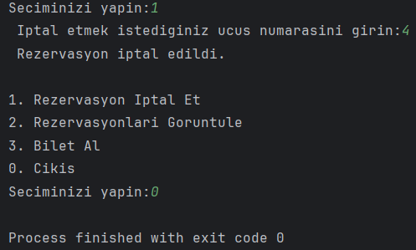
Girdi ve Çıktı Değerleri
Seçim : 0 işleminin sonucu da bu çıktı da verilmiştir.

Slide 16
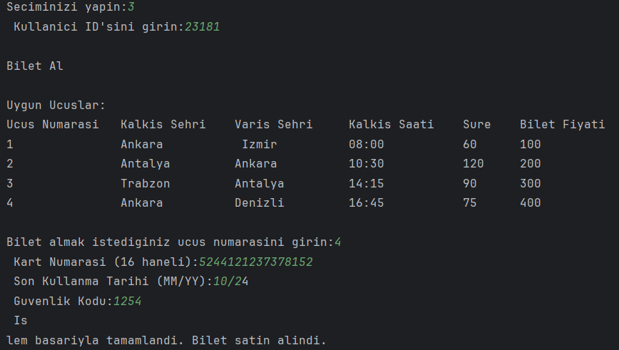
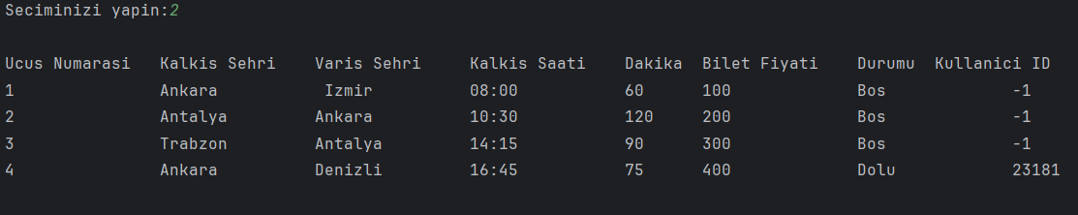
Girdi ve Çıktı Değerleri

Slide 17
Kodu Geliştirme Önerileri
Typedef kullanılarak sürekli struct yazımından kurtulunabilir.
Struct yapısındaki karakter dizisi boyutlarındaki düzenlemeler ile gereksiz depolama kullanımından kurtulunabilir.
Define ile tanımladığımız dosya ismi düzenlenerek dosyalardaki veri çakışmasından kurtulunabilir .

